Slide 1
Distribusi Binomial dan Hypergeometrik
Bilqis

Slide 2
Outline
1. Distribusi Binomial
2. Distribusi Bernoulli
3. Distribusi Hypergeometrik

Slide 3
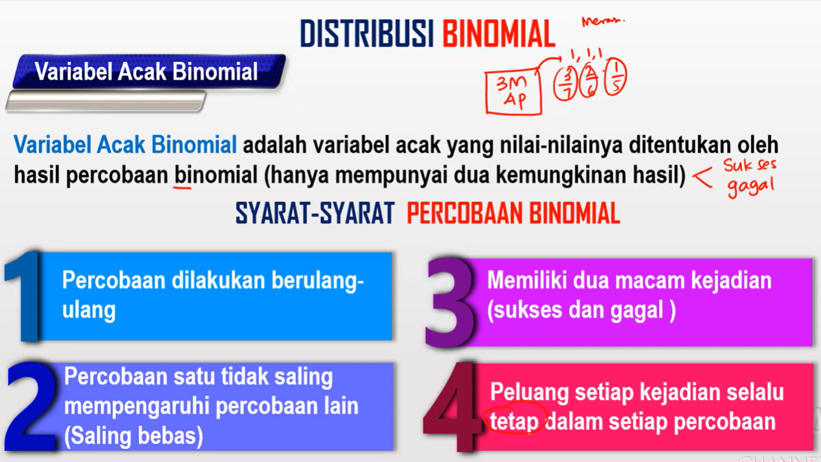
Pengertian Percobaan Binomial
https://www.youtube.com/watch?v=3AFC-W_D3AM
sukses = ketika yang diharapkan muncul
gagal = ketika yang diharapkan tidak muncul

Slide 4
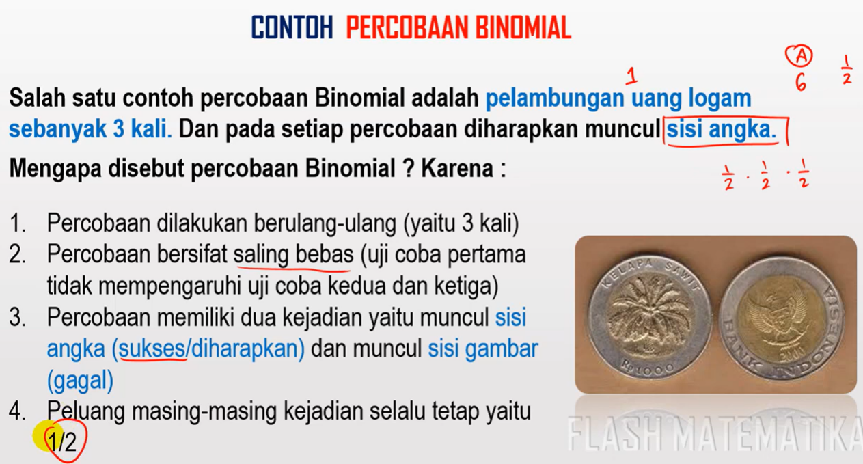

Slide 5
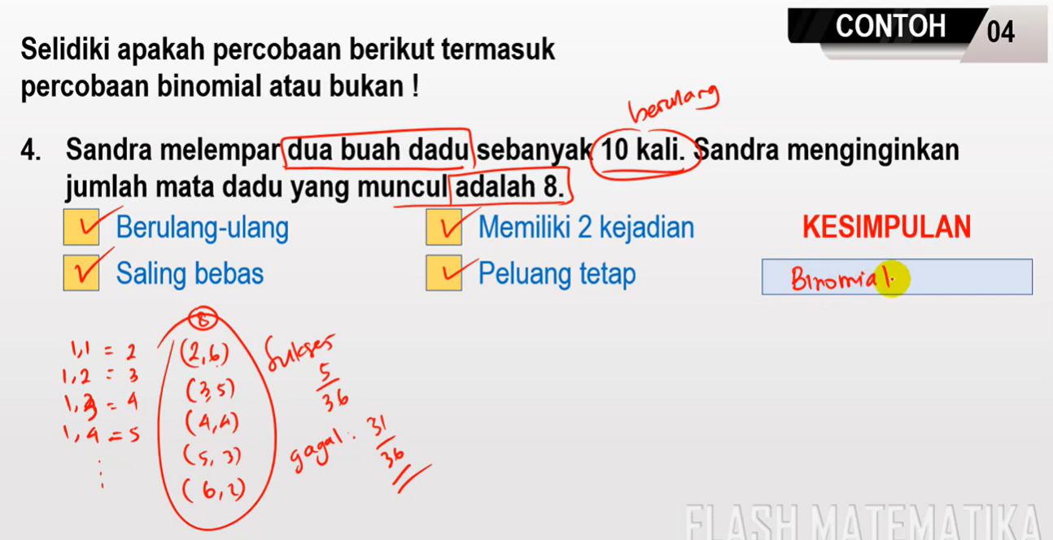

Slide 6
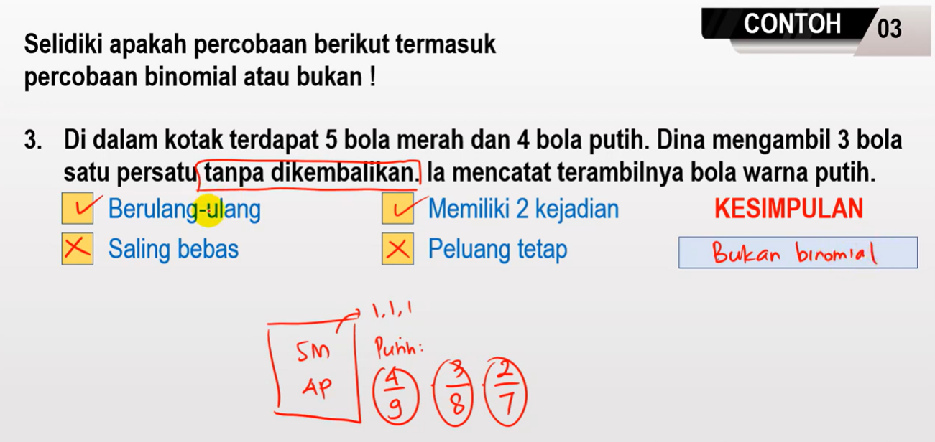

Slide 7
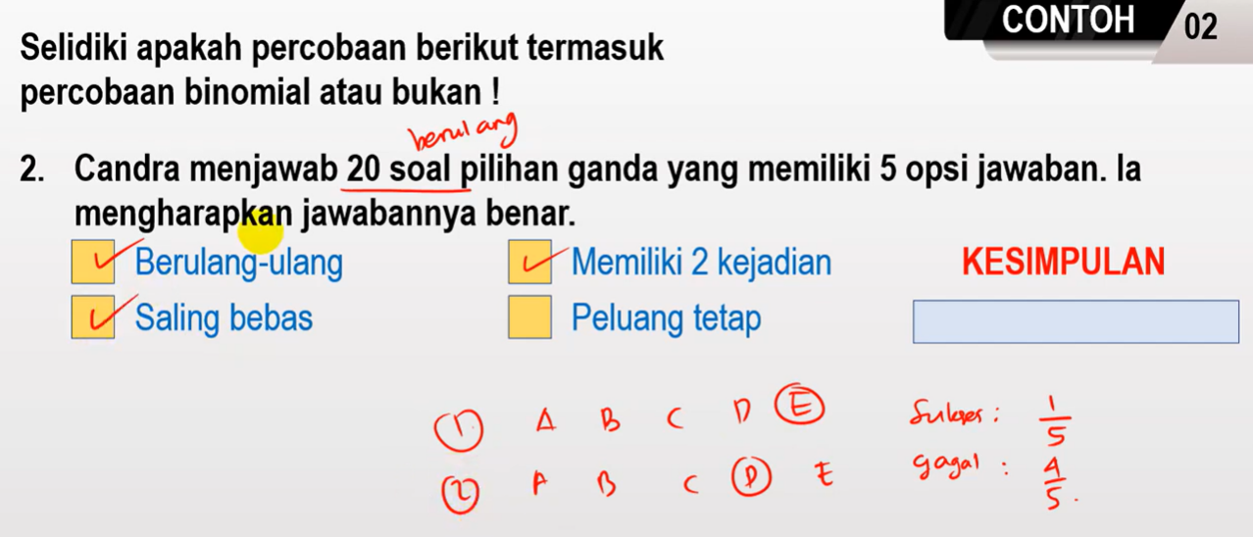

Slide 8
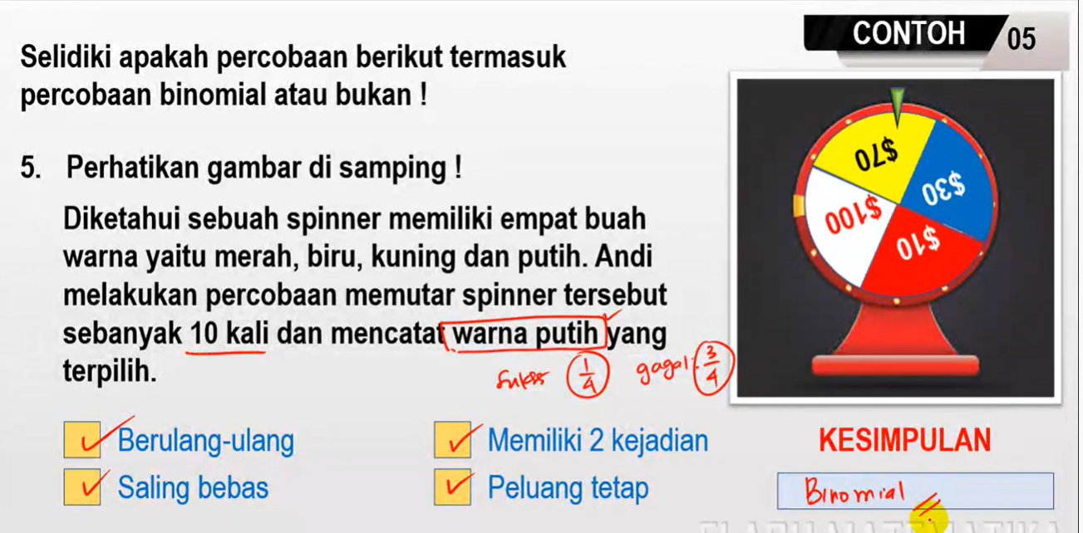

Slide 9
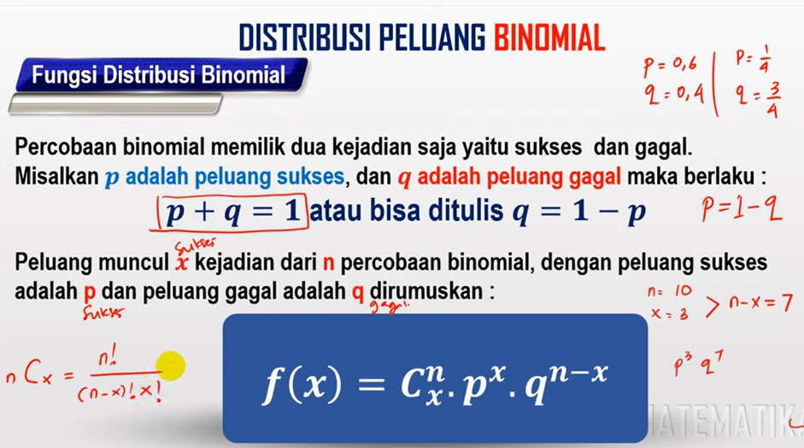
1. Distribusi Binomial

Slide 10
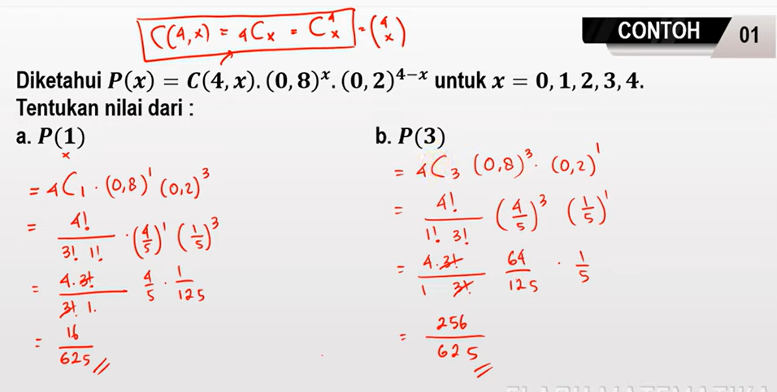

Slide 11
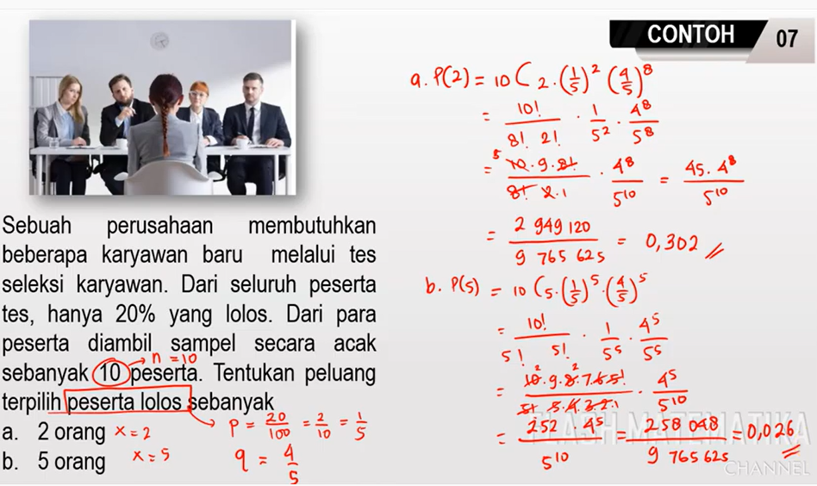
Soal 1

Slide 12
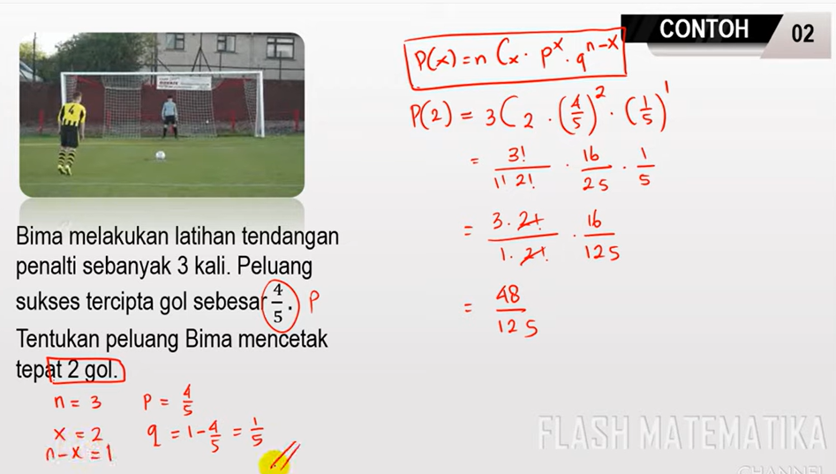
= 38,4%

Slide 13
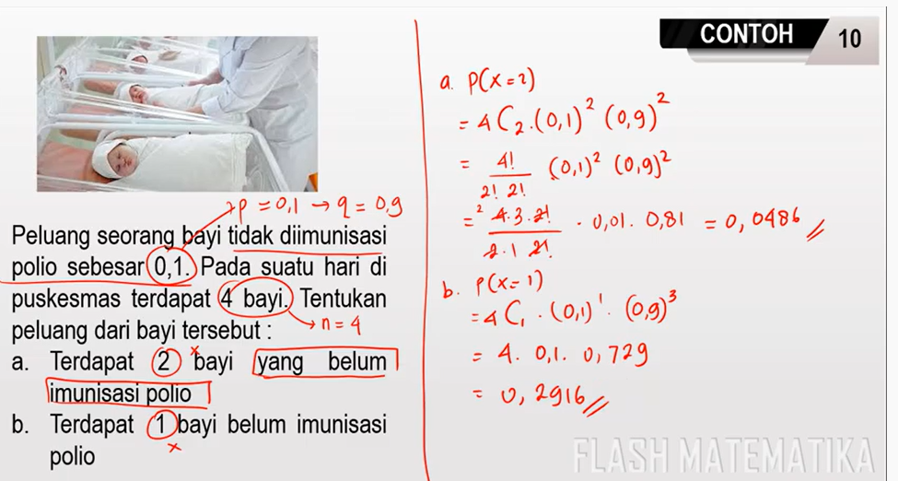

Slide 14
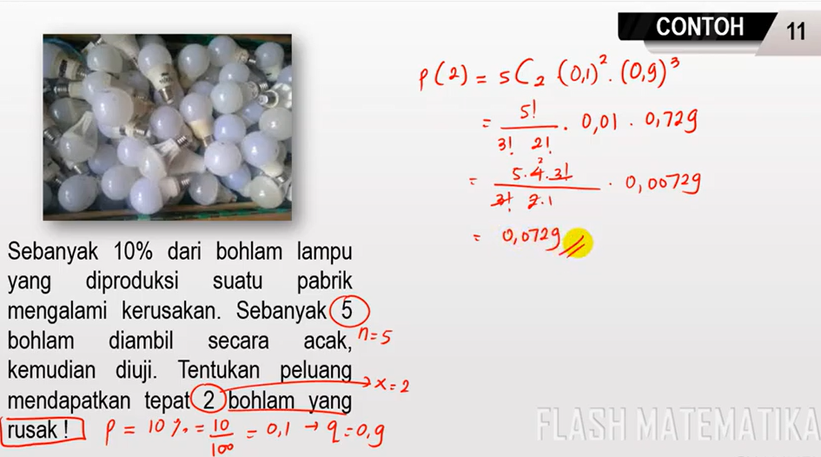

Slide 15
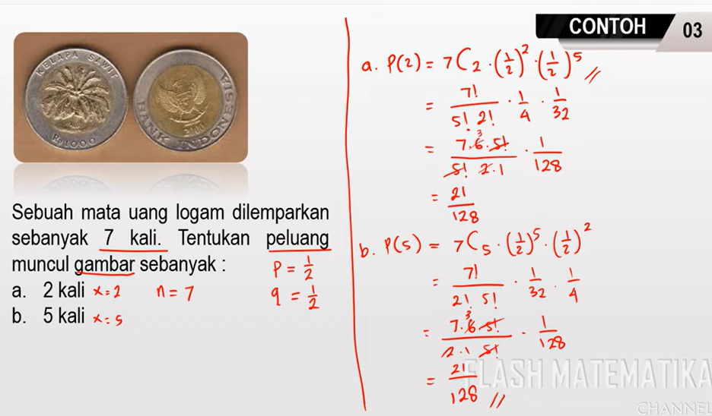

Slide 16
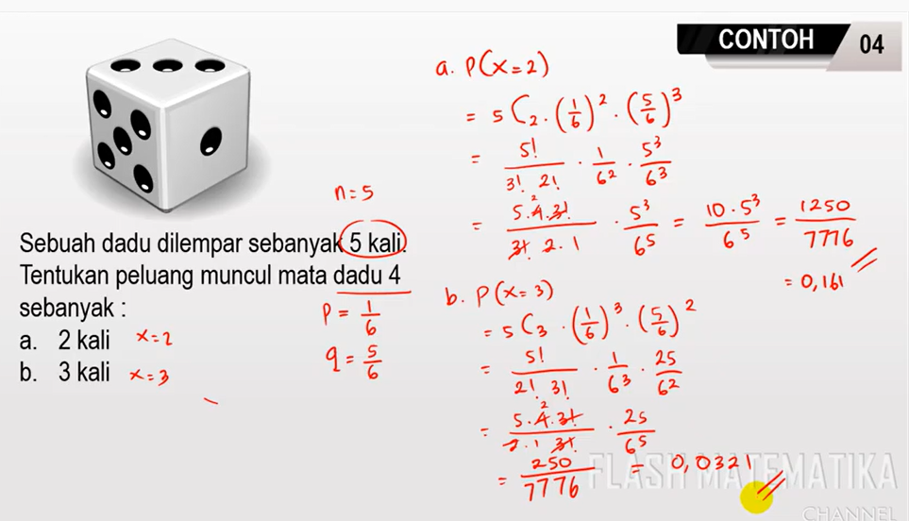

Slide 17
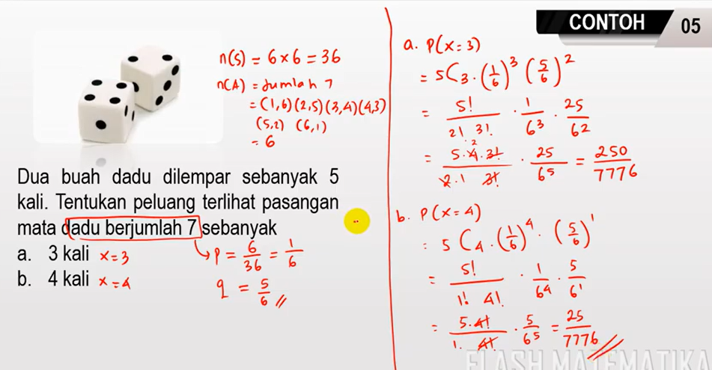
Soal 2

Slide 18
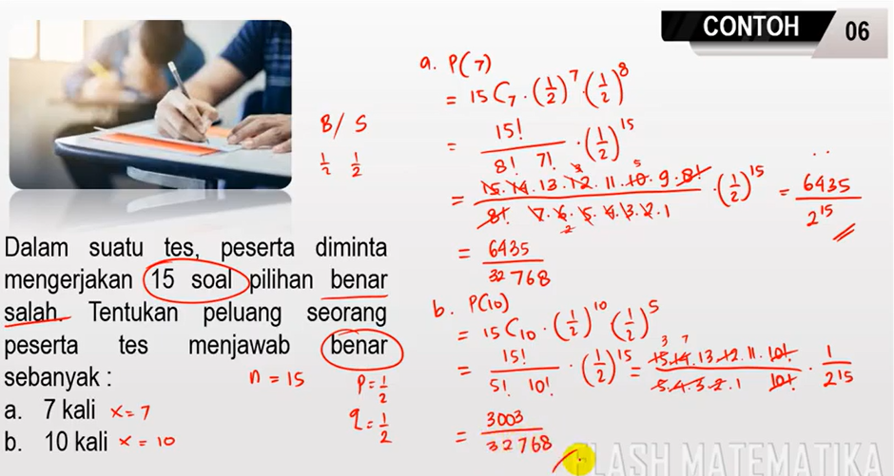

Slide 19
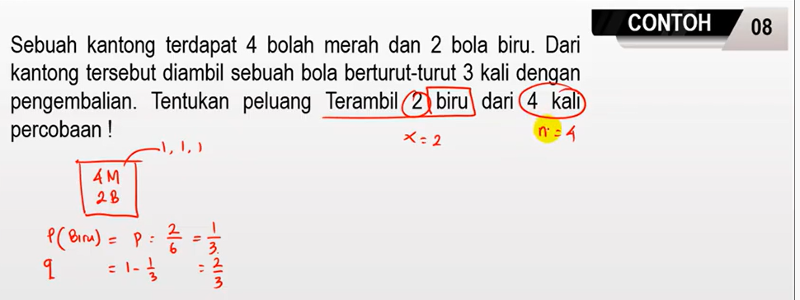

Slide 20
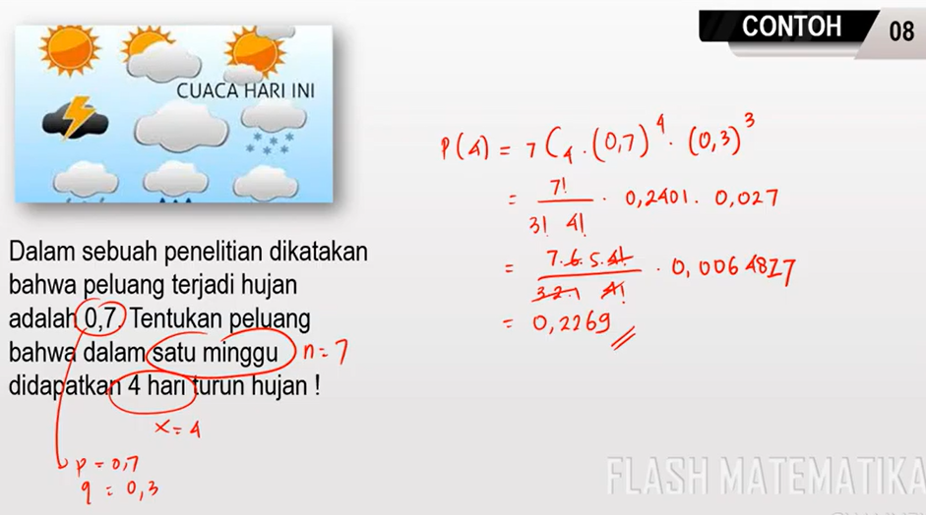

Slide 21
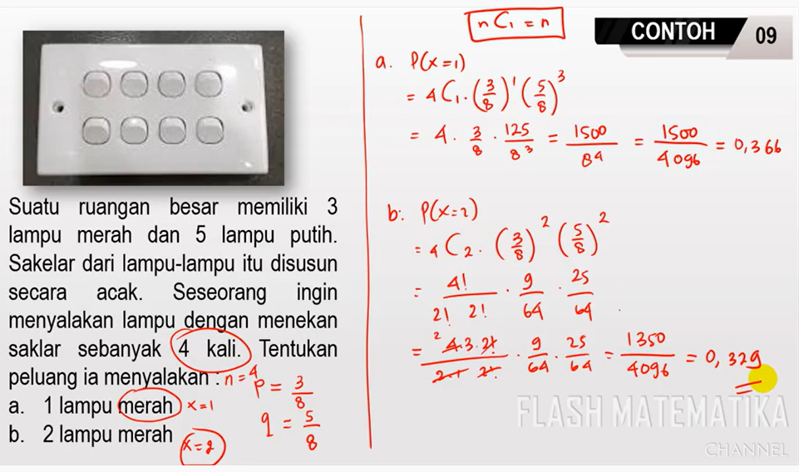

Slide 22
2. Distribusi Bernoulli
https://www.youtube.com/watch?v=VUDi9HNnIkE
https://www.youtube.com/watch?v=kQ_vgHMG7aQ
https://www.youtube.com/watch?v=RKOoLbak8hI
Untuk mencari Peluang (P) karena tidak ada informasi untuk nilai n dan x
Karena hanya 1 kali kejadian saja

Slide 23
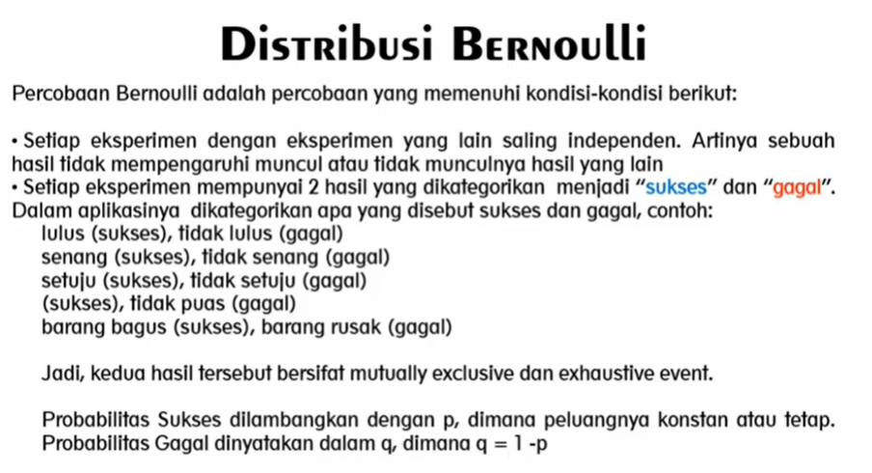
Distribusi Bernoulli

Slide 24
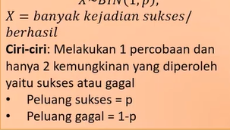

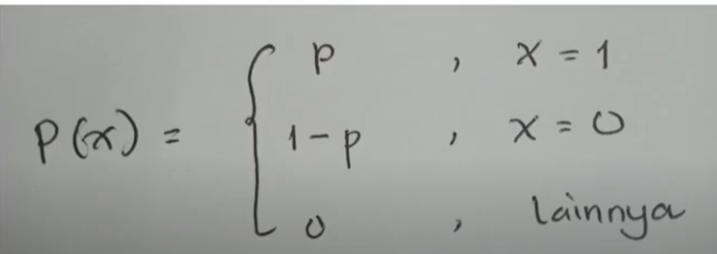
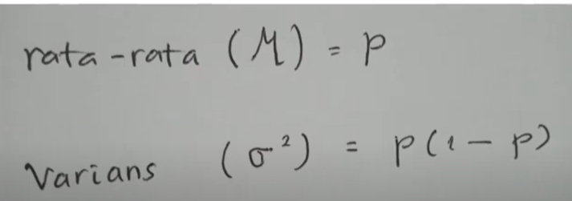
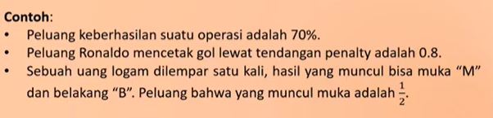
Distribusi Bernoulli
Variabel acak X berdistribusi Bernoulli; 1 = banyak percobaan dan P = probablitas sukses
P(x) = P untuk x = 1, berarti sukses
P(x) = (1-p) untuk x = 0, berarti gagal

Slide 25
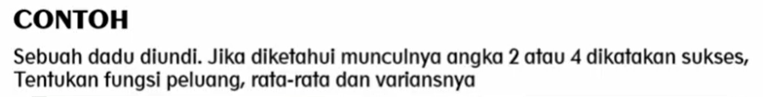
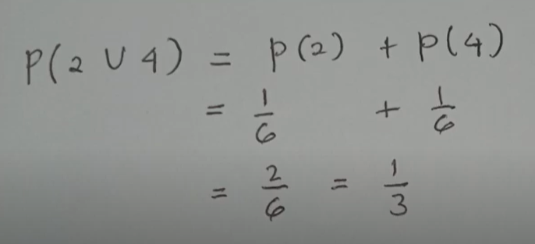
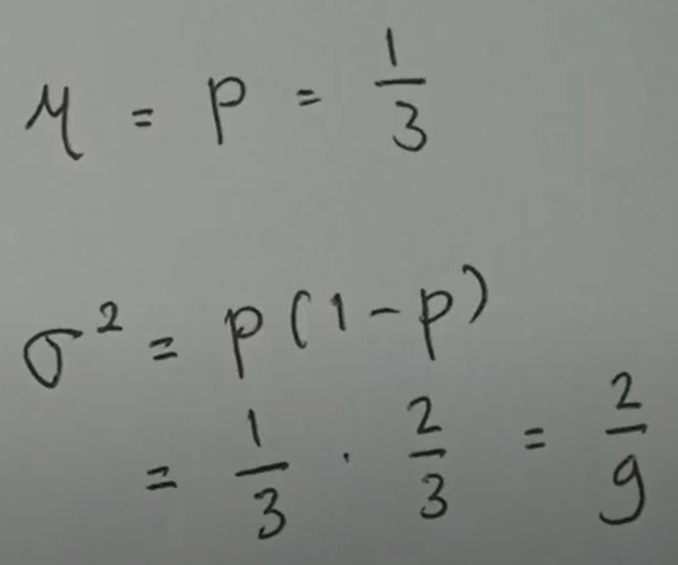
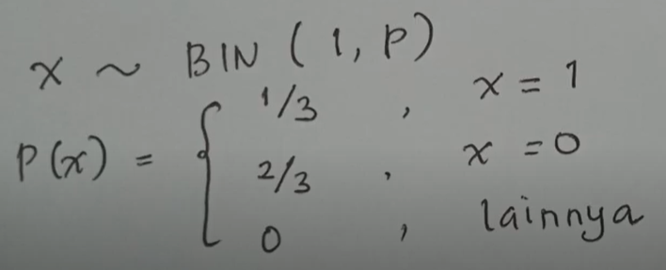
Distribusi Bernoulli
Soal 3

Slide 26
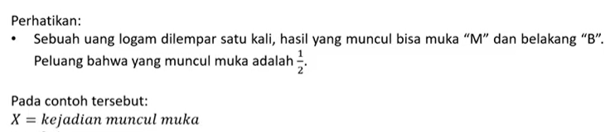
Distribusi Bernoulli
P(x) = 1/2

Slide 27
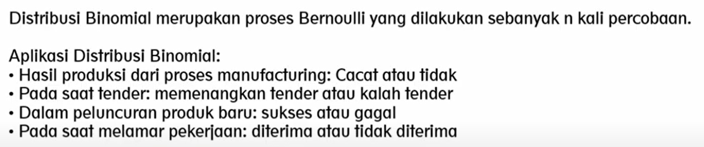
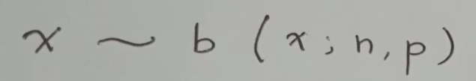
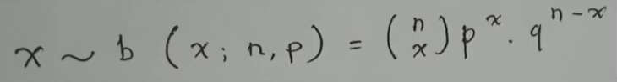
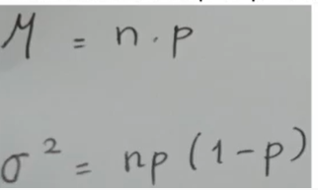
Distribusi Binomial
Variabel acak X berdistribusi Binomial;
n = banyak percobaan dan P = probablitas sukses

Slide 28
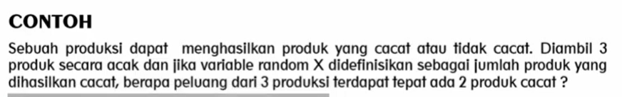
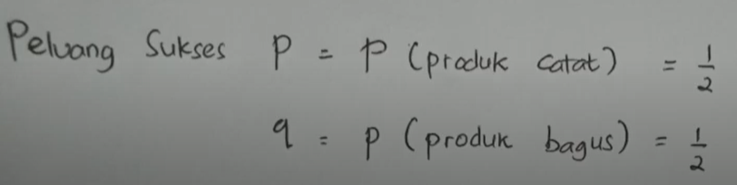
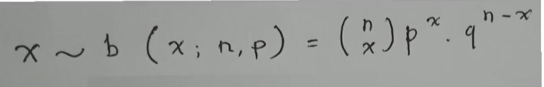
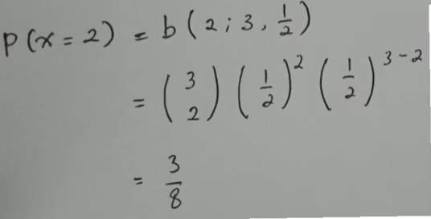
Distribusi Binomial

Slide 29
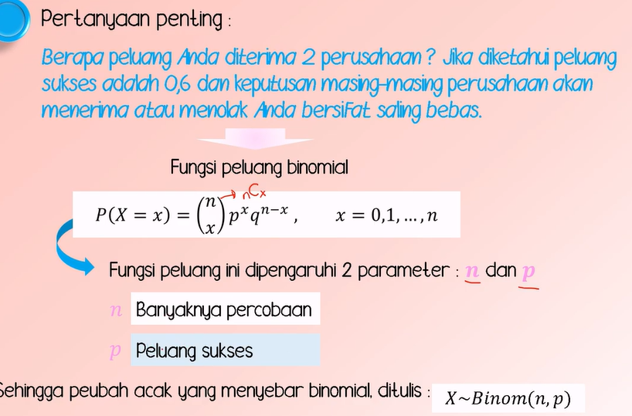
Distribusi Binomial
Soal 4

Slide 30
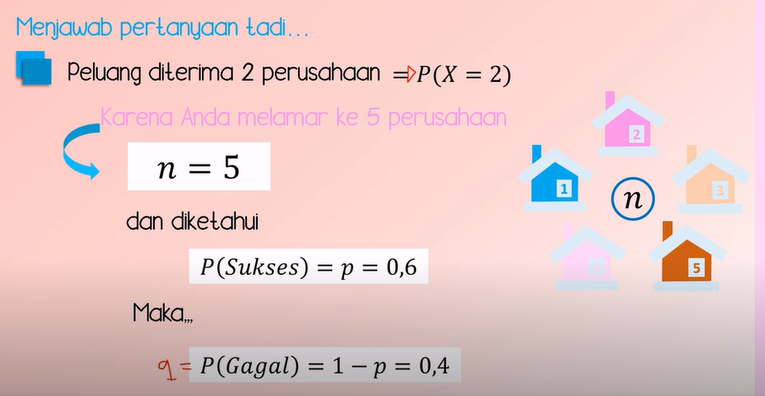
Distribusi Binomial

Slide 31
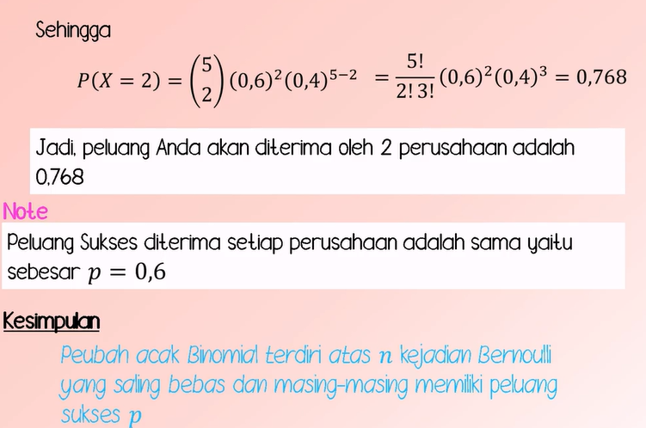
Distribusi Binomial

Slide 32
Contoh Peluang Binomial
Soal 5
Seorang broker bernama Shirley Ferguson memiliki 5 kontrak dan 40% yakin bahwa untuk setiap kontrak berpeluang untuk berakhir pada transaksi penjualan.
Hitung peluang bahwa dia hanya akan berhasil menyelesaikan paling banyak satu transaksi penjualan.
P(paling banyak satu) = P(X ≤ 1) = P(X = 0) + P(X = 1)
= 0.078 + 0.259 = 0.337

Slide 33
Contoh Peluang Binomial
Dilakukan uji coba pengenalan suara untuk pembicara A dan B dengan karakter suara yang mirip
Kejadian sukses adalah berhasil mengenali suara pembicara, p = 0.5
q = 1 – p = 0.5
Terdapat 12 orang yang akan mencoba mengenali suara
n = 12
Hitung peluang 3 orang akan mengenali perbedaan
x = 3, p(x=3)?

Slide 34
Contoh Peluang Binomial

Slide 35
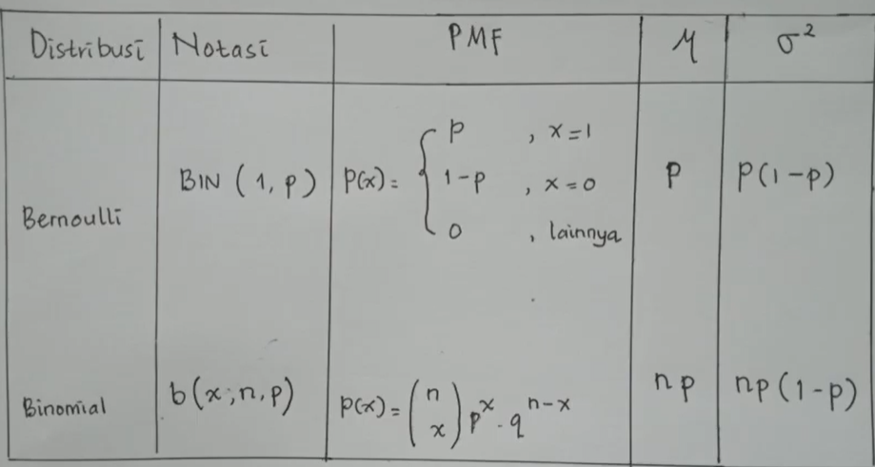
Distribusi Binomial

Slide 36
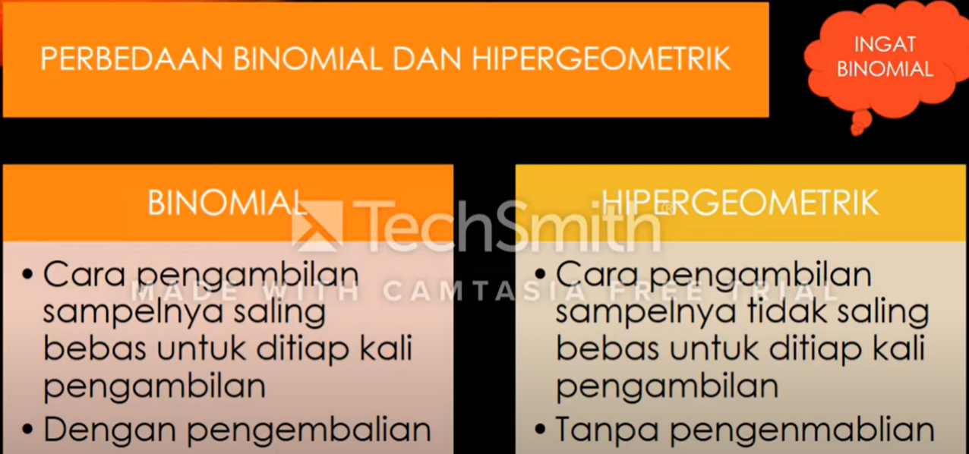
3. Distribusi Hypergeometrik
https://www.youtube.com/watch?v=jVpGxMLAsuE

Slide 37
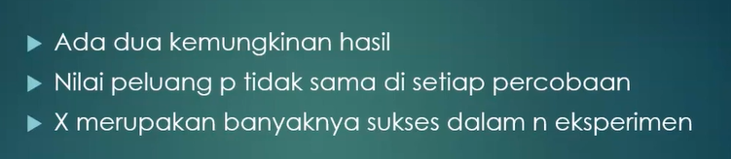
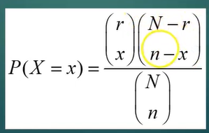
Distribusi Hypergeometrik
https://www.youtube.com/watch?v=B0YNWy-5u2g&t=188s

Slide 38
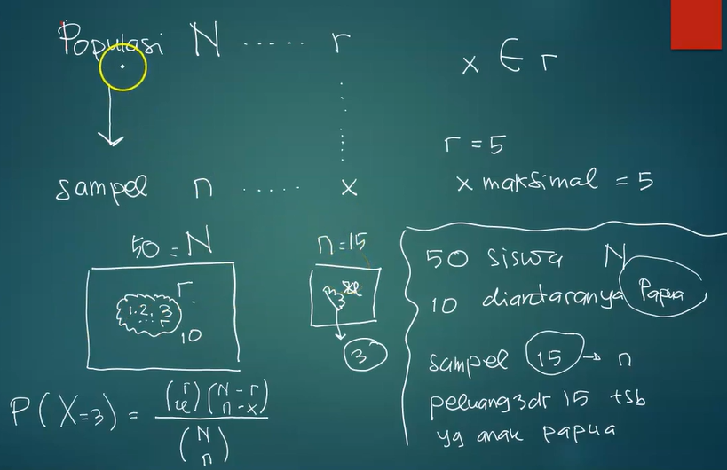
Soal 6

Slide 39
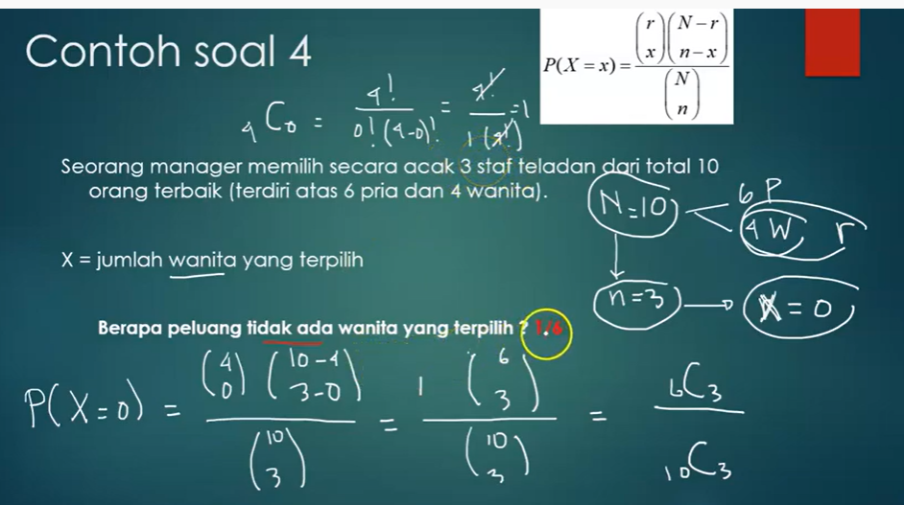
Soal 7

Slide 40
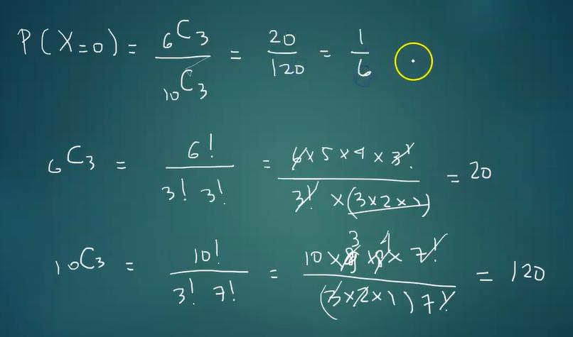

Slide 41
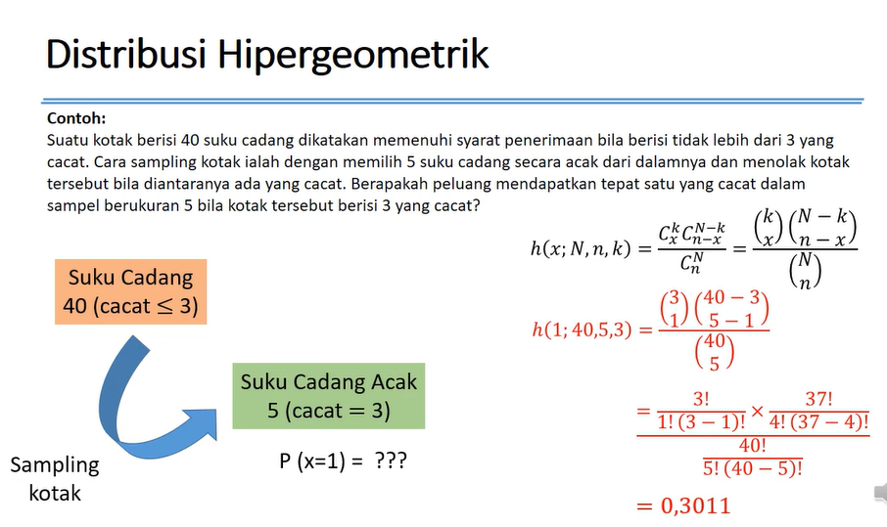
https://www.youtube.com/watch?v=NGt31NmcJz0
Soal 8

Slide 42
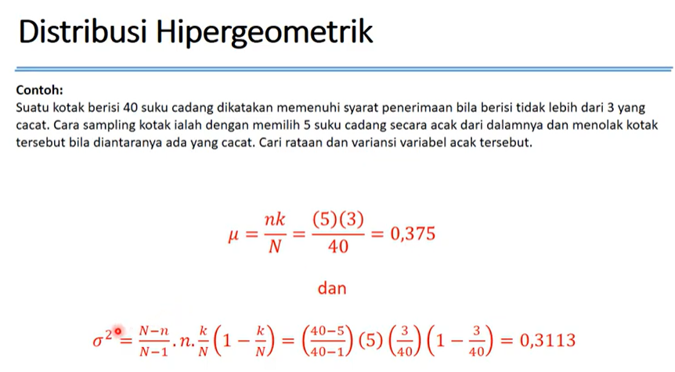
Soal 9

Slide 43
PR
Carilah 2 contoh soal atau video distribusi yang berbeda katogorinya, dari buku atau internet.
Kategori yang ada :
1. Distribusi Binomial
2. Distribusi Hypergeometrik

